Slide 1
개요
주제 : 주식시세 예측 알고리즘
팀명 : 미정
대상 : 주식을 처음 시작하는 초보투자자
목표 : 주식초보 진입장벽 낮추기
배경 : 물가상승률에 비해 금리가 낮아 재테크의 중요성이 대두된다.
기존 서비스 : 로보어드바이저(-포트폴리오/개인별 투장성향/트레이드)
본문
우리의 서비스 차별점 : 투자성향에 맞춰 업종/종목을 위험도에 따라 추천해준다.
개발 언어 : HTML5, 파이썬, 자바스크립트
데이터 : 재무제표(dart), 한경산업리포트, 네이버 기사(크롤링)
알고리즘 : LSTM
예상결과
목업 : WIX, OVENAPP
기대효과 : 투자시 손실최소화 투자에 대한 막연한 기대감을 AI 알고리즘을 통해 좀 더 신뢰도 있게!

Slide 2
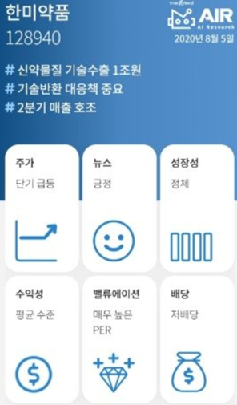
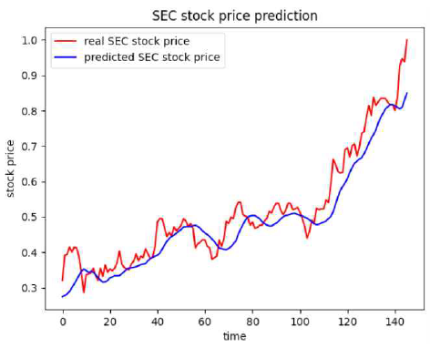
등락률
이자부채율
업종
상 > 제약 : 삼성바이오로직스,셀트리온
중 > 반도체와 반도체 장비 : 하이닉스,DB하이텍
하 > 금융 : KB금용, 하나금융지주
종목 추천
포트폴리오
저점 : 78000
고점 : 9000
전망 : 좋다.

